Slide 2
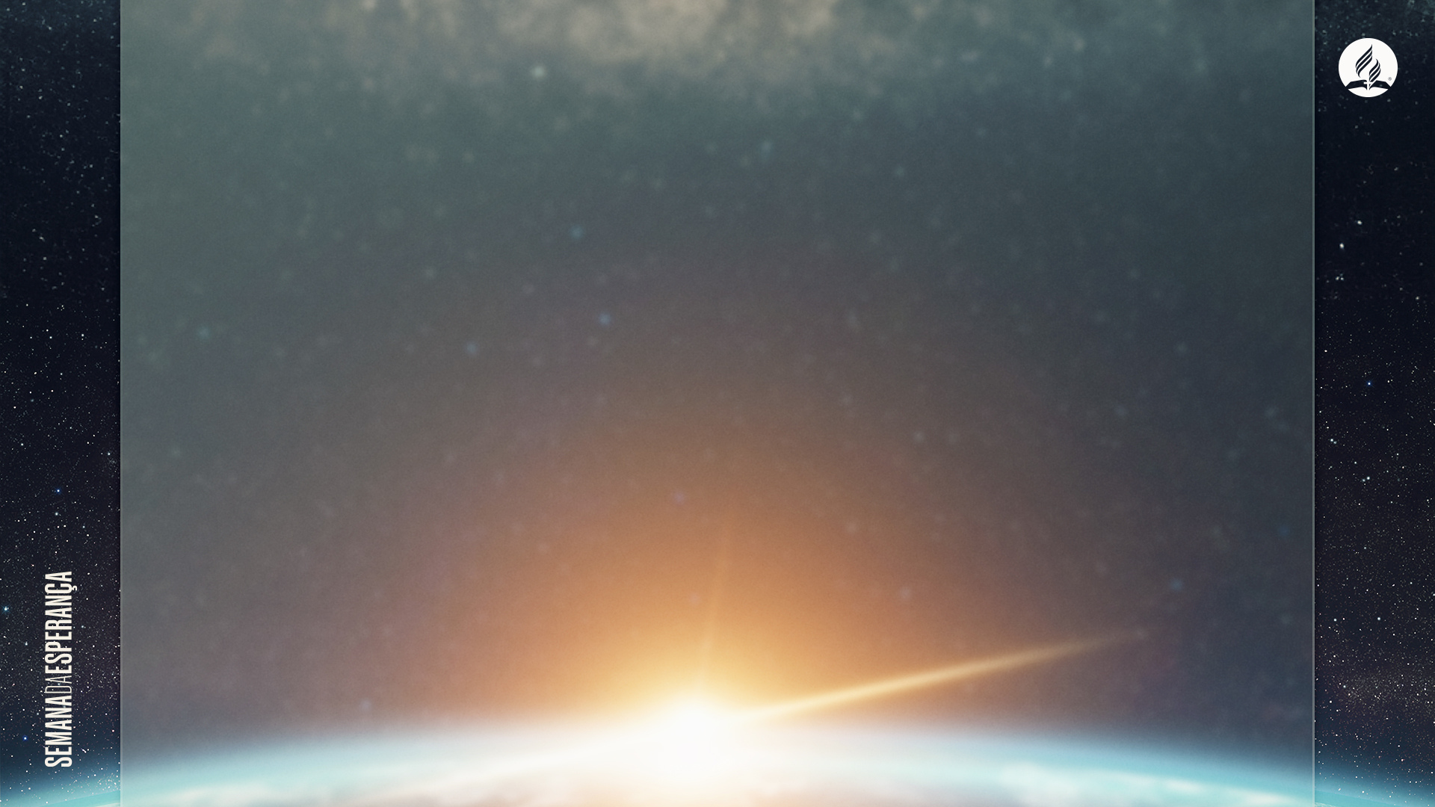
O Inimigo
de Deus

Slide 3
O conflito entre
o bem e o mal
é real.
Percebemos a beleza da criação e o cuidado de Deus, assim como as evidências do mal causado por Seu inimigo, Satanás.

Slide 4
Fomos criados por Deus com o desejo de adorá-Lo.
Porém, ao cairmos em tentação e nos desviarmos de Seus caminhos, esse desejo foi perdido, e passamos a servir a Satanás.

Slide 5
O inimigo de Deus é mencionado 55 vezes no Apocalipse
com títulos diferentes e com as respectivas características de sua obra de rebelião contra Deus e Seus filhos.

Slide 6
Deus criou Lúcifer perfeito, honrado e livre, mas a vaidade, a ambição e o orgulho o afastaram do amor de Deus e fizeram dele o diabo, pai da mentira, do erro e do pecado.

Slide 7
Deus queria anjos livres que desejassem obedecer e estar ao Seu lado voluntariamente. Porém, Lúcifer escolheu o caminho de rebelião e morte.

Slide 8
Miguel e Seus anjos pelejaram contra o dragão e um terço dos anjos do Céu, mas estes, vencidos, foram expulsos do Céu e atirados para a Terra.
(Ver Apocalipse 12:4-9.)

Slide 9
Adão e Eva abriram as portas da terra para Satanás, que, por meio do engano, da malícia e da usurpação, se constituiu príncipe deste mundo. O ser humano se tornou escravo do pecado.

Slide 10
Jesus, o Filho de Deus,
Se manifestou para destruir as obras do diabo e colocar ao alcance de cada ser humano armas para vencer as tentações de Satanás.

Slide 11
O mal é assustador,
mas a batalha não está perdida!
Pela Bíblia, a Palavra de Deus, somos libertos e recebemos forças do Céu para ser vencedores em Cristo.

Slide 12
Satanás é o enganador!
Ele pode:
se transformar em anjo de luz
se transformar em falso profeta
operar milagres
citar a Bíblia fora de seu contexto.
Por isso, muito cuidado!

Slide 13
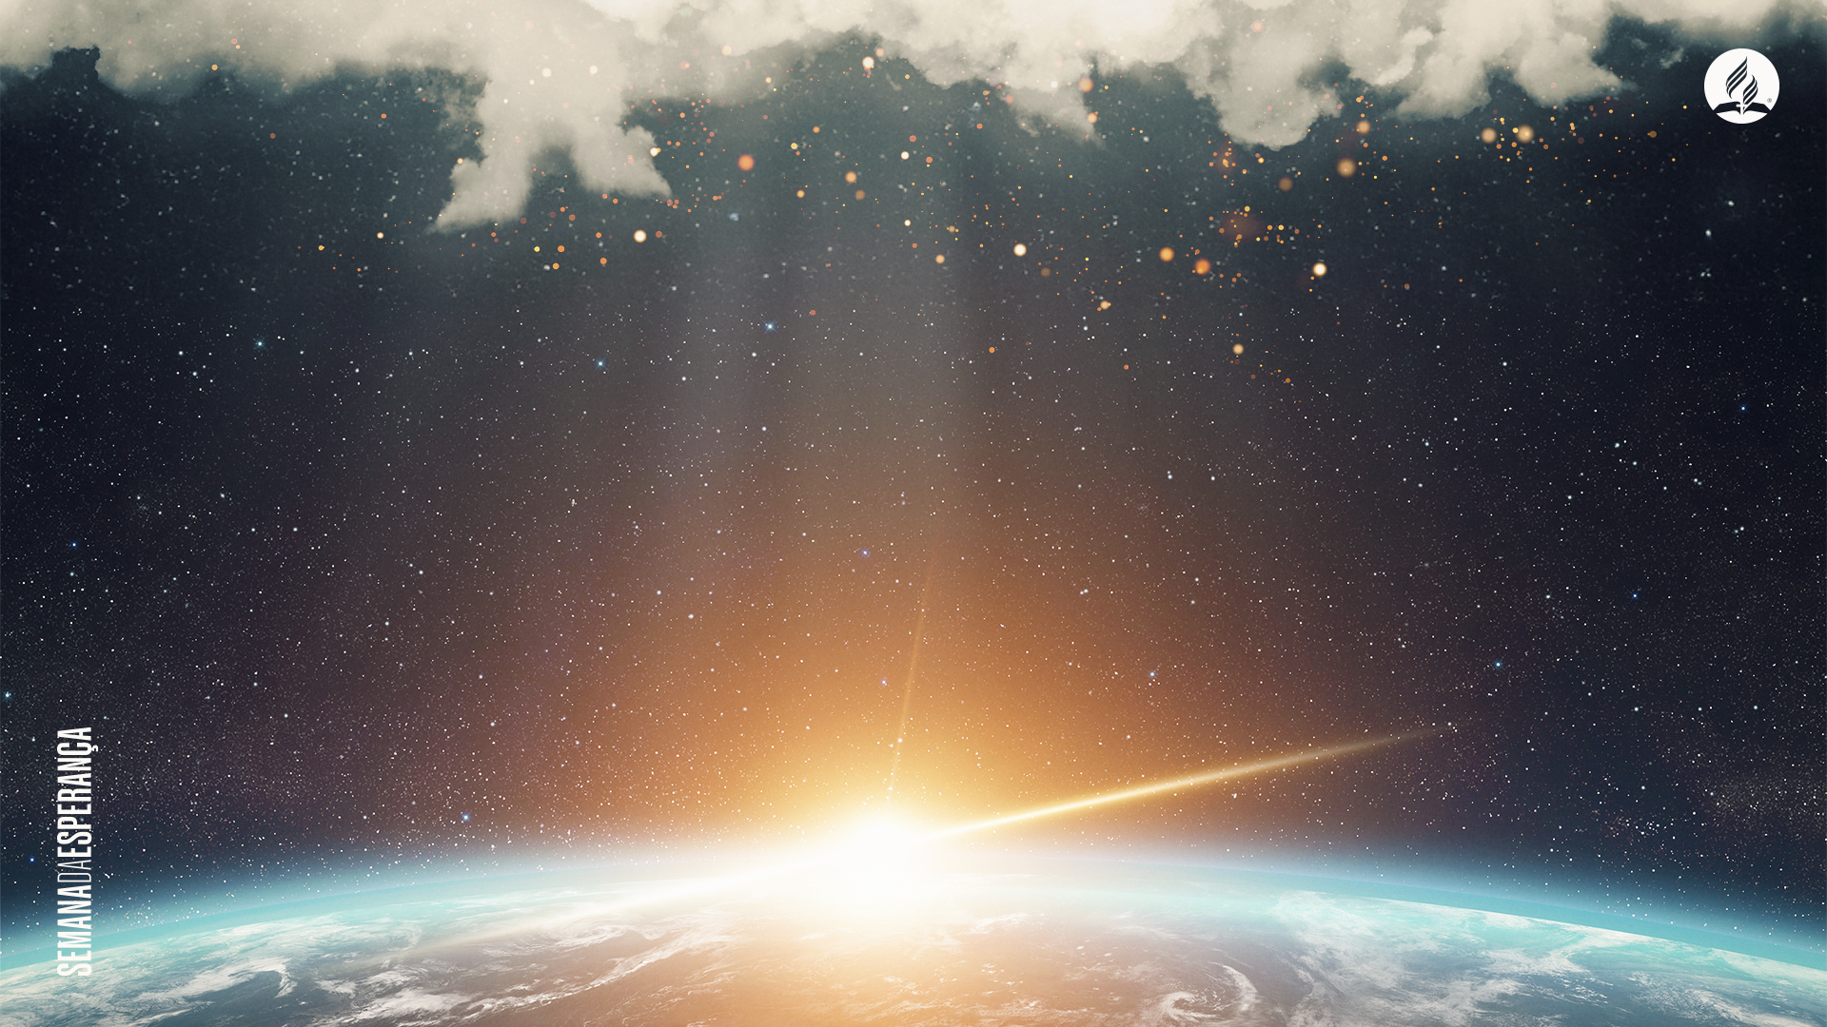
“Acheguemo-nos, confiadamente, junto ao trono da graça, a fim de recebermos misericórdia e acharmos graça para socorro em ocasião oportuna.”
Hebreus 4:16

Slide 14
Há dois caminhos,
o da vida e o da morte,
da vitória e da derrota,
da salvação e da perdição,
mas apenas um deve ser escolhido.

Slide 15
Qual é sua decisão?

